Slide 1
우크라이나 사태를
바라보는 내부의 시각
- 아흐메토브와 포로셴코를 중심으로
정영주(고려대학교)

Slide 2
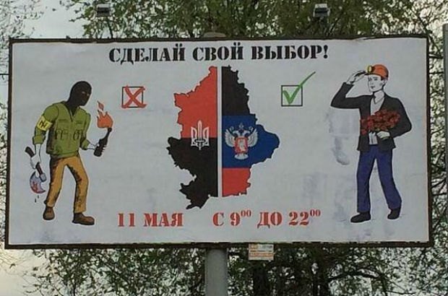
5/11 ДНР ЛНР 독립 국민투표
Notes:
http://lb.ua/news/2014/05/22/267333_voyna_rinata_golemom.html

Slide 3
ДНР ЛНР
5/24. ДНР, “Новороссия” 합병 조약 서명
지도부 회동, 언론은 Россия-24만 참석(радіо свобода)
Россия-24는 러시아의 국영방송사
우 안기부: “Россия-24가 우크라이나 관련 방송에 서브리미널 광고 삽입”(5월 3일 자료영상: http://www.youtube.com/watch?v=iiF3zp-LUPc)
“프라비 섹토르, 방화” “우 민족주의자들, 사람들 살해”
5/25 ЛНР, 연방(Союз) 창설에만 합의
5/24. 내무부: 돈바스 경찰 1.7만 명 합류

Slide 4
ДНР ЛНР에 대한 여론
지도부와 참여자의 출신 성분이 불분명
러시아 억양을 쓰고, 우크라이나를 ‘너희’로 지칭하는 것으로 보아 지도부부터 말단까지 다수의 러시아인 개입
일상적 총소리 등 불안정에 대한 불만이 높아짐
납치, 구타, 고문, 살해 등을 자행하는 괴뢰정부

Slide 5
리나트 아흐메토브의 입장 변화
5/14. "Счастливый донбасс в единой Украине"
1. 현재 그대로, 권력이 중앙에 집중 –미래가 없음
2. 도네츠크공화국 – 아무도 인정하지 않음. 경제 마비
3. 러시아에 합병 – 러시아, 돈바스에 다 불필요
4. 헌법 개정 – 지방분권
5/20. “Голос Донбасса будет звучать еще сильнее ”
행복과 현재와 미래를 위해 싸우고, 싸우고, 또 싸울 것
ДНР는 사람들을 속이고, 돈바스에 테러
ДНР는 사람들을 파산, 가난, 기아와 추위로 몰고갈 뿐
분리주의자들을 돈바스에서 몰아낼 것

Slide 6
리나트 아흐메토브의 구체적 행동
5/19 자사 직원들에게 마리우폴 분리주의 반대 평화시위에 참석할 것을 호소 ⇨ 시위 무산
5/19 저녁 8시 평화의 경적 울리기에 동참 호소
5/20 돈바스 축구경기장에서 시위, 경적 시작
5/22 리나트 아흐메토브가 출연한 <우크라이나발전기금>, 슬라뱐스크 등지에서 피신한 가족들에 주거, 식품, 의약, 심리치료 보조
5/22 <우 발전기금>, 마리우폴 사망자 가족들에게 재정적 도움

Slide 7
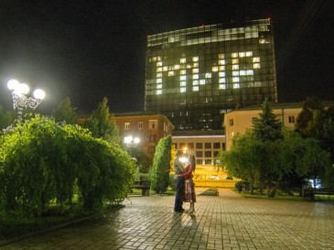
리나트 아흐메토브
5/24. 도네츠크 СКМ 본사(Донецкие новости)

Slide 8
리나트 아흐메토브의 변화 원인?
5/19 도네츠크 철도 정지
5/22 В. Портников (Левый берег 기고문)
아흐메토브는 지방 권력과 사업의 핵
⇨ 돈바스 제국에 군림하면서 ‘룸펜’ 양산
⇨ 돈바스와 돈바스 내 자신의 지위 과신
⇨ 중앙과 줄다리기를 하면서 폭동 방치
⇨ ‘룸펜’들은 아흐메토브의 이익에 무관심
⇨ 올리가르히 척결이 가능한(하다고 믿는) 푸틴 추종
⇨ 뒤늦게 위기의식을 느끼고 적극적으로 나섬

Slide 9
리나트 아흐메토브에 대한 반응
5/22 오데사항구: 아흐메토브에 찬성하여 점심시간에 경적 울리는 데 동참
5/23 하르키브 주지사 Ігор Балута (Дзеркало тижня)
“도네츠크 올리가르히, 오래 전에 현실감각 상실,
상황 제어력 잃음, 입장 표명 지나치게 늦음,
그러나 만에 하나 아흐메토브가 성공한다면
우크라이나는 연방제가 아니라 봉건제 국가가 됨”

Slide 10
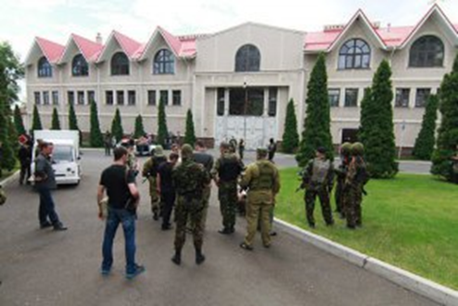
ДНР 측의 반응
5/20, 지역 사업체 국유화하겠음
5/23 ДНР 검사, 세금 체불, 정권전복기도 혐의로 형사소송 제기
5/25 아흐메토브 자택 점거
“아흐메토브는 국민의 적”
⇨ 아흐메토브, 수도로 피신
사업체 국유화, 세금 납부 문제 협의 실패

Slide 11
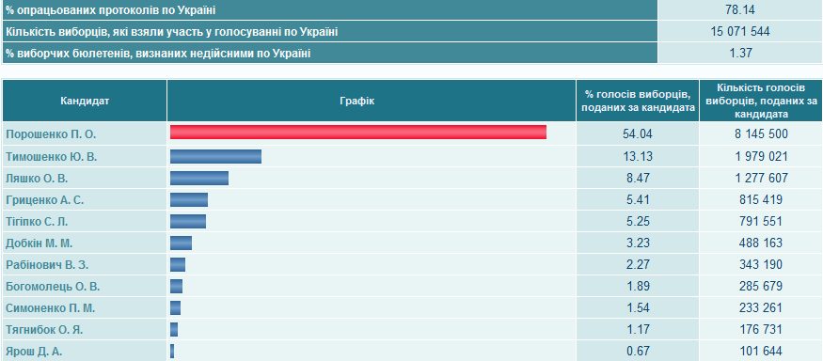
개표 중 득표율
중앙선관위 자료(http://www.cvk.gov.ua/)

Slide 12
대선 - 포로셴코
선서 후 사업체 Roshen 매각 예정
과제
- ДНР, ЛНР 문제, 하르키브, 오데사, 미콜라이브 내 분리주의 움직임과의 싸움
- 러시아와의 관계
- 재정
- 2014년 총선 대비
- 2004년 헌법 체제로 비상시국 운영

